Slide 1
ООО «Поставка и реализация
Электротехники»
… Есть пять причин работать с нами

Slide 2
О компании
Широкий ассортимент – 30 000 наименований продукции
Опыт работы сотрудников на рынке продаж электротехники – более 10 лет
Поставка во все регионы России
Скорость поставки продукции
Партнерские связи с основными производителями электротехнической продукции и оборудования
ООО «Поставка и реализация электротехники»

Slide 3
Предлагаемые комплексные решения
Комплектация и поставка электротехничекого оборудования и материалов строительным компаниям, осуществляющим строительство и реконструкцию жилых и промышленных объектов
Обслуживание потребности торговых розничных сетей в электротехнической продукции в рамках ремонтных работ и последующего технического обслуживания помещений
Поставка электротехнического оборудования и сопутствующих комплектующих для обслуживания промышленных предприятий
ООО «Поставка и реализация электротехники»

Slide 4
Основные направления деятельности
Продажа электротехнической продукции
Производство электрощитового оборудования
Электромонтажные работы
Работа в проектах
ООО «Поставка и реализация электротехники»

Slide 5
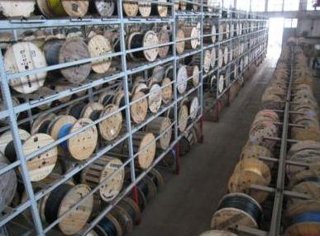
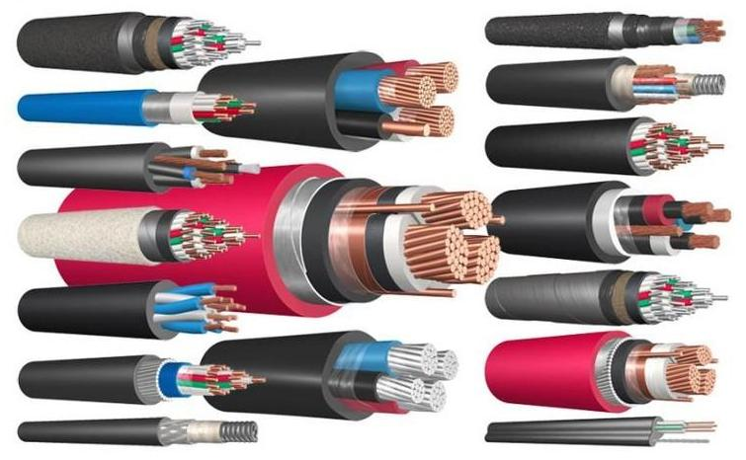
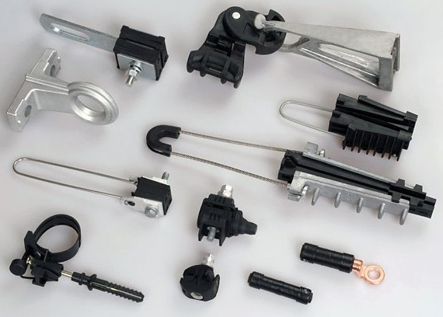
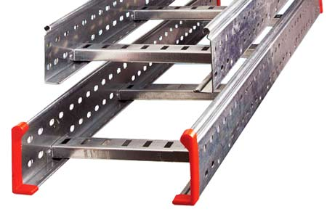
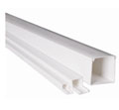
Кабельнопроводниковое оборудование и КНС системы
Провода и кабельная продукция
Кабельнесущие системы
Линейно-сцепная арматура
ООО «Поставка и реализация электротехники»

Slide 6
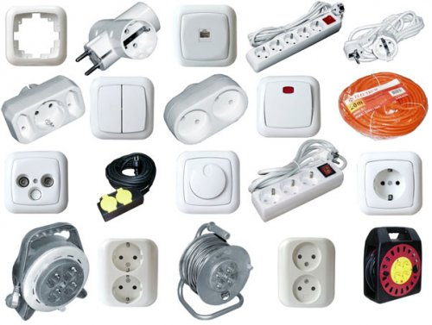
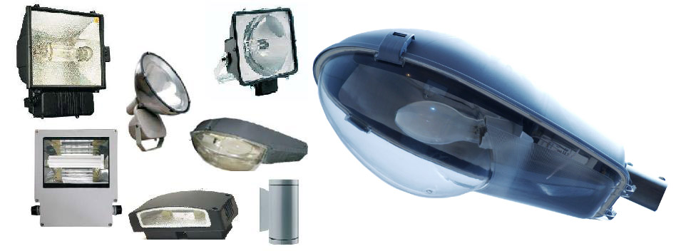
Светотехническая продукция
Лампы
Светильники и осветительное оборудование
Соединительные изделия
ООО «Поставка и реализация электротехники»

Slide 7
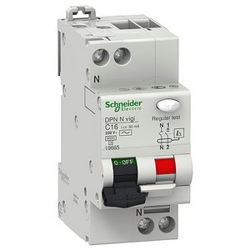
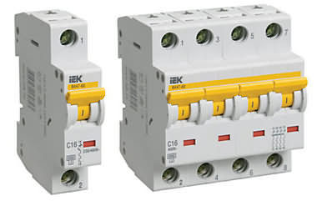
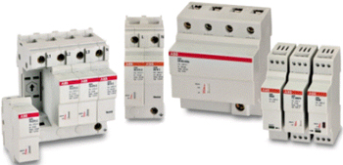
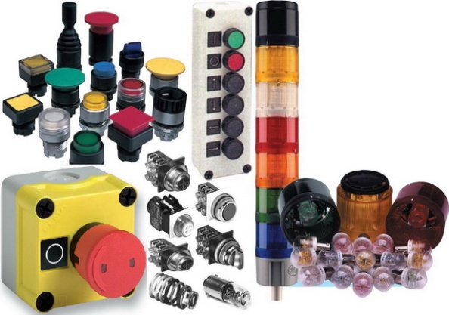
Электротехнические оборудование
Устройства защиты и управления
Коммутационные устройства
ООО «Поставка и реализация электротехники»

Slide 8
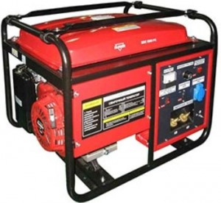
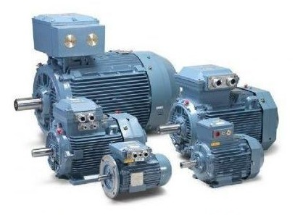
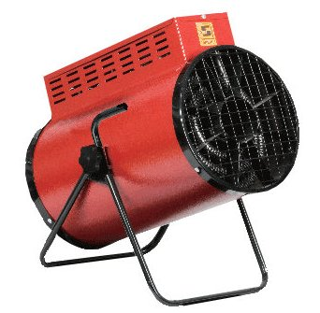
Электротехническое оборудование
Оборудование для электроснабжения
Отопительное оборудование
Электродвигатели
ООО «Поставка и реализация электротехники»

Slide 9
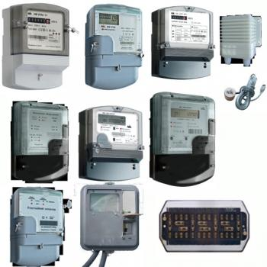
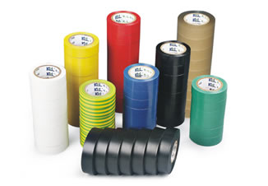
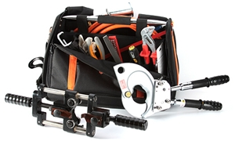
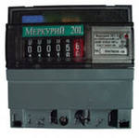
Электротехническое оборудование
Контрольно-измерительные приборы, приборы учета
Инструменты для электромонтажа
Изоляционные материалы
ООО «Поставка и реализация электротехники»

Slide 10
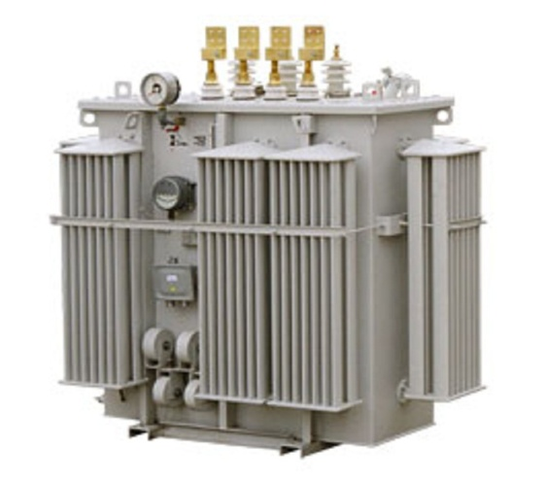
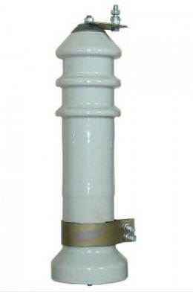
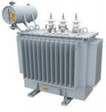
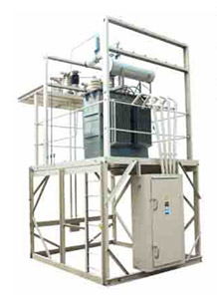
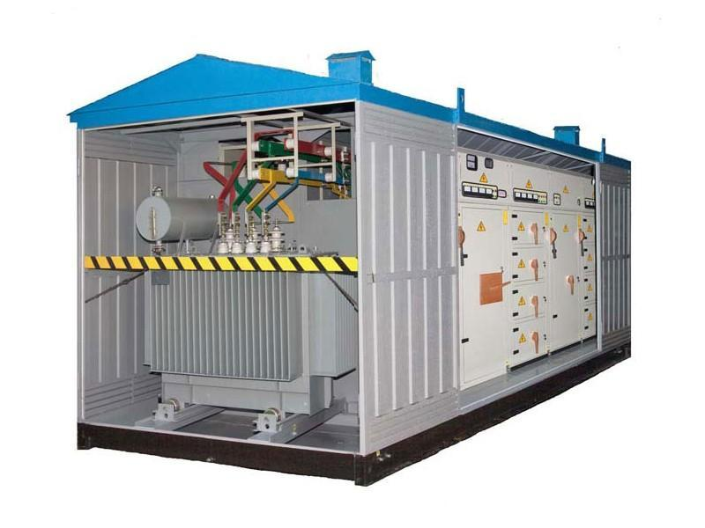
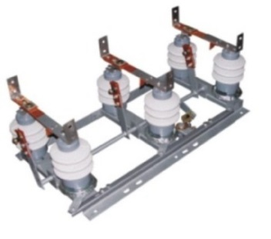
Электротехническое оборудование
Трансформаторы
Комплексные трансформаторные подстанции
ООО «Поставка и реализация электротехники»

Slide 11
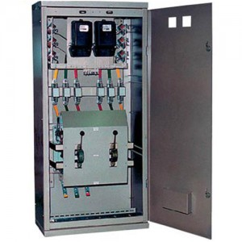
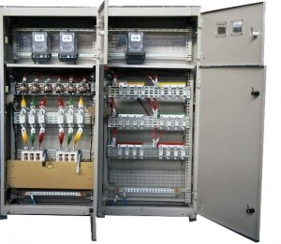
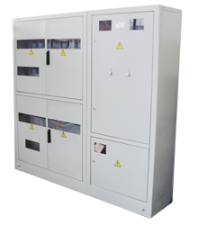
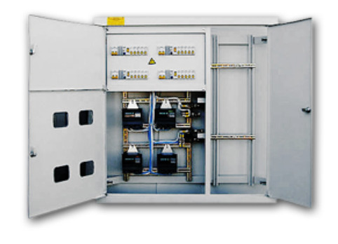
Щитовое оборудование
Распределительные устройства
Щиты освещения
ООО «Поставка и реализация электротехники»

Slide 12
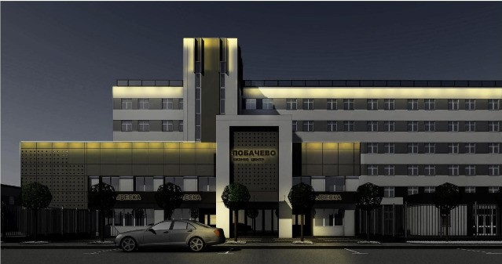
КОНТАКТЫ
Офис и склад : 142103, Московская обл., г. Подольск, ул. Лобачева, д. 13, офис 113.
www.pirelektro.ru
zakaz@pirelektro.ru
+7-916-871-02-02, +7-916-680-04-04, +7-916-278-91-71, +7-916-278-91-63
ООО «Поставка и реализация электротехники»

